Slide 1
Модели деления учебного класса на группы
YOUR LOGO
Педагогический совет
29.10.2024
Notes:
© Copyright Showeet.com – Creative & Free PowerPoint Templates

Slide 2
Проблемная ситуация
Для удовлетворения образовательного запроса участников образовательных отношений в школе организовано потоковое обучение по разным учебным предметам с 5 класса
YOUR LOGO
Notes:
© Copyright Showeet.com – Creative & Free PowerPoint Templates

Slide 3
Возможности школы
01
Команда учителей
02
Инфраструктура
03
Заинтересованные родители
Notes:
© Copyright Showeet.com – Creative & Free PowerPoint Templates

Slide 4
Риски для школы
01
1 учитель предметник
02
Гипер интерес родителей
03
Принципы и методики отбора учащихся в группы
Notes:
© Copyright Showeet.com – Creative & Free PowerPoint Templates

Slide 5
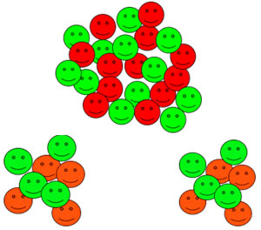
Модели деления класса (потока) на группы
YOUR LOGO
Модель 1.
С классом работают два педагога или более.
Все группы имеют состав учеников с разной степенью усвоения программы
Notes:
© Copyright Showeet.com – Creative & Free PowerPoint Templates

Slide 6
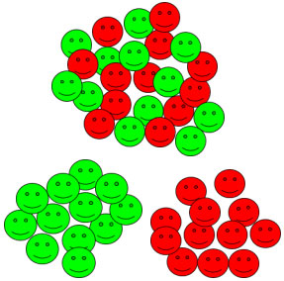
Модели деления класса (потока) на группы
YOUR LOGO
Модель 2.
С классом работает один педагог или более.
Группы имеют однородный состав
Notes:
© Copyright Showeet.com – Creative & Free PowerPoint Templates

Slide 7
Преимущества группировки по способностям
01
1. Ускоряет процесс обучения
2. Индивидуальное внимание каждому ученику
3. Повышает уверенность в себе
Notes:
© Copyright Showeet.com – Creative & Free PowerPoint Templates

Slide 8
Недостатки группировки по способностям
02
1. Чувство разобщённости
2. Методы разделения
3. Ожидания учителей
Notes:
© Copyright Showeet.com – Creative & Free PowerPoint Templates

Slide 9
Проблемное поле
3
Имеет ли педагогический смысл деление классов на потоки (группы)?
С какого класса начинать?
Какую модель выбрать?
Какие методы отбора применить?
Разработать реалистичную технологию формирования групп с учетом рисков

Slide 10












Работа в группах (40 минут)
УЧИТЕЛЯ НАЧАЛЬНОЙ ШКОЛЫ И ПСИХОЛОГИ 301
УЧИТЕЛЯ
МАТЕМАТИКИ И
ИНФОРМАТИКИ 505
Учителя
Английского языка 502
УЧИТЕЛЯ ОБЩЕСТВЕННЫХ И
ЕСТЕСТВЕННЫХ НАУК 506
Учителя
Вторых иностранных языков 503
УЧИТЕЛЯ
ТВОРЧЕСТВА И ФИЗИЧЕСКОЙ КУЛЬТУРЫ 504
УЧИТЕЛЯ
РУССКОГО ЯЗЫКА И ЛИТЕРАТУРЫ 909
Notes:
© Copyright Showeet.com – Creative & Free PowerPoint Templates

Slide 11
Групповая работа
Группа:
4
Имеет ли педагогический смысл деление классов на потоки (группы)? Приведите 3 аргумента в поддержку вашего мнения.

Slide 12
Групповая работа
Группа:
4
С какого класса следует начинать деление и почему?

Slide 13
Групповая работа
Группа:
4
Какая модель деления классов более подходящая для вашей системы учебных предметов? А для школы?

Slide 14
Групповая работа
Группа:
4
Какие методы отбора наиболее эффективны для вашей системы учебных предметов?

Slide 15
Групповая работа
Группа:
4
Какие риски могут возникать при делении классов (параллелей)? Предложите реалистичную технологию формирования групп с учетом рисков (не более 5 шагов).

Slide 16

Моя Любимая Школа
Notes:
© Copyright Showeet.com – Creative & Free PowerPoint Templates

Slide 17
Модели деления учебного класса на группы
YOUR LOGO
Педагогический совет
29.10.2024
Notes:
© Copyright Showeet.com – Creative & Free PowerPoint Templates

